Slide 1
Беспроводные технологии передачи данных

Slide 2
Разновидности беспроводных технологий
Методы беспроводной технологии (wireless) передачи данных являются удобным, а иногда незаменимым средством связи. Беспроводные технологии различаются по типам сигнала, частоте (большая частота означает большую скорость передачи) и расстоянию передачи. Большое значение имеют помехи и стоимость.
Можно выделить три основных типа беспроводной технологии:
радиосвязь;
связь в микроволновом диапазоне;
инфракрасная связь.

Slide 3
Разновидности беспроводных технологий
Передача данных в микроволновом диапазоне (microwaves) использует высокие частоты и применяется как на коротких, так и на больших расстояниях.
Главное ограничение заключается в том, чтобы передатчик и приемник были в зоне прямой видимости. Передача данных в микроволновом диапазоне при использовании спутников может быть очень дорогой.

Slide 4
Разновидности беспроводных технологий
Инфракрасные технологии (Infrared transmission), функционируют на очень высоких частотах, приближающихся к частотам видимого света. Они могут быть использованы для установления двусторонней или широковещательной передачи на близких расстояниях.
При инфракрасной связи обычно используют светодиоды (LED – Light Emitting Diode) для передачи инфракрасных волн приемнику. Инфракрасная передача ограничена малым расстоянием в прямой зоне видимости и может быть использована в офисных зданиях.

Slide 5
Разновидности беспроводных технологий
Технологии радиосвязи пересылают данные на радиочастотах и практически не имеют ограничений по дальности. Радиосвязь используется для соединения локальных сетей на больших географических расстояниях.
Радиопередача в целом имеет высокую стоимость и чувствительна к электронному и атмосферному наложению, а также подвержена перехватам, поэтому требует шифрования для обеспечения уровня безопасности.

Slide 6
Беспроводные технологии. WI-FI сети
Wi-Fi-сети (WLAN-сети), относящиеся к разновидности радиосвязи, имеют ряд преимуществ перед обычными кабельными сетями:
WLAN-сеть можно очень быстро развернуть, что очень удобно при проведении презентаций или в условиях работы вне офиса;
пользователи мобильных устройств, при подключении к локальным беспроводным сетям, могут легко перемещаться в рамках действующих зон сети;
скорости современных сетей довольно высоки (до 300 Мб/с), что позволяет их использовать для очень широкого спектра задач;
с помощью дополнительного оборудования беспроводная сеть может быть успешно соединена с кабельными сетями;
WLAN-сеть может оказаться единственным выходом, если невозможна прокладка кабеля для обычной сети.

Slide 7
Беспроводные технологии. WI-FI сети
Несмотря на все достоинства, WLAN-сети обладают рядом недостатков, главный из которых – возможность легкого перехвата данных и взлома сети.
Дополнительно стоит отметить чувствительность к электронному и атмосферному наложению, что приводит к ошибкам в процессе передачи.

Slide 8
Беспроводные технологии. Требования к WI-FI сетям
Беспроводные сети должны удовлетворять некоторым требованиям, типичным для всех локальных сетей, в том числе: высокая пропускная способность, возможность охвата небольших расстояний, связность подключенных станций и возможность широковещания.
Кроме того, существует набор требований, характерных только для беспроводных локальных сетей.
Производительность. Протокол управления доступом к среде должен максимально эффективно использовать беспроводную среду для максимизации пропускной способности.
Число узлов. От беспроводных локальных сетей может требоваться поддержка сотен узлов из множества ячеек.

Slide 9
Беспроводные технологии. Требования к WI-FI сетям
3. Соединение с магистральной локальной сетью. В большинстве случаев требуется взаимосвязь со станциями магистральной локальной сети.
4. Обслуживаемая область. Типичная сфера охвата беспроводной локальной сети имеет диаметр 100–300 м.
5. Устойчивость передачи и безопасность. Беспроводные сети, если они разработаны неправильно, могут быть подвержены интерференции (наложение сигналов) и легко прослушиваться. Структура беспроводной локальной сети должна обеспечивать надежную передачу даже в обстановке шума, а также некоторый уровень зашиты от прослушивания.
6. Совместная работа в сети. С ростом популярности беспроводных сетей повысилась вероятность того, что две или более сетей будут работать в одной области или в нескольких областях, допускающих интерференцию разных локальных сетей.

Slide 10
Беспроводные технологии. Требования к WI-FI сетям
7. Работа без лицензии. Пользователи желали бы приобретать продукты рынка беспроводных локальных сетей и работать с ними на нелицензируемой полосе частот.
8. Переключение/роуминг. Протокол MAC, используемый в беспроводных локальных сетях, должен позволять мобильным станциям перемещаться из одной ячейки в другую.
9. Динамическая конфигурация. МАС-адресация и сетевое управление локальной сети должны обеспечивать динамическое и автоматическое добавление, удаление и передислокацию конечных систем, не причиняя неудобств другим пользователям.

Slide 11
Беспроводные технологии. Стандарты WI-FI сетей
Существует несколько разновидностей Wi-Fi-сетей, которые различаются схемой организации сигнала, скоростями передачи данных, радиусом охвата сети, а также характеристиками радиопередатчиков и приемных устройств, параметрами передачи (шифрование, кодирование и т. д.), методами взаимодействия оборудования.
Каждой из таких сетей соответствует свой базовый стандарт.
Также существуют дополнительные стандарты, которые как бы «уточняют» (расширяют) правила и возможности использования Wi-Fi-сетей.

Slide 12
Беспроводные технологии. Стандарт Wi-Fi 802.11b
Стандарт 802.11b (частотный диапазон 2,4 ГГц) основан на методе широкополосной модуляции с прямым расширением спектра (Direct Sequence Spread Spectrum, DSSS). Весь рабочий диапазон делится на 14 каналов, разнесенных на 25 МГц для исключения взаимных помех. Данные передаются по одному из этих каналов без переключения на другие. Возможно одновременное использование всего 3 каналов. Скорость передачи данных может автоматически меняться в зависимости от уровня помех и расстояния между передатчиком и приемником.
Стандарт IEEE 802.11b реализует максимальную теоретическую скорость передачи 11 Мбит/с. Следует учитывать, что такая скорость возможна при передаче данных одним WLAN-устройством. Если в среде одновременно функционирует большее число абонентских станций, то полоса пропускания распределяется между всеми и скорость передачи данных на одного пользователя падает.

Slide 13
Беспроводные технологии. Стандарт Wi-Fi 802.11a
Стандарт 802.11a был принят в 1999 году, тем не менее нашел свое применение только с 2001 года. Данный стандарт используется, в основном, в США и Японии. В России и в Европе он не получил широкого распространения.
В стандарте 802.11a (частотный диапазон 5 ГГц) применяется схема модуляции сигнала − мультиплексирование с разделением по ортогональным частотам (Orthogonal Frequency Division Multiplexing, OFDM). Основной поток данных разделяется на несколько параллельных субпотоков с относительно низкой скоростью передачи, и затем для их модуляции применяется соответствующее число несущих.
Стандартом определены три обязательные скорости передачи данных (6, 12 и 24 Мбит/с) и пять дополнительных (9, 18, 24, 48 и 54 Мбит/с). Также имеется возможность одновременного использования двух каналов, что повышает скорость передачи данных в 2 раза.

Slide 14
Беспроводные технологии. Стандарт Wi-Fi 802.11g
Стандарт 802.11g (Wi-Fi 3) окончательно был утверждён в июне 2003г. Он является дальнейшим усовершенствованием спецификации IEEE 802.11b и реализует передачу данных в том же частотном диапазоне (2,4 ГГц).
Главным преимуществом этого стандарта является повышенная пропускная способность − скорость передачи данных в радиоканале достигает 54 Мбит/с по сравнению с 11 Мбит/с у 802.11b. Как и IEEE 802.11b, новая спецификация функционирует в диапазоне 2,4 ГГц, однако для повышения скорости используется та же схема модуляции сигнала, что и в 802.11a - ортогональное частотное мультиплексирование (OFDM).
Стандарт 802.11g совместим с 802.11b. Так адаптеры 802.11b могут работать в сетях 802.11g (но при этом не быстрее 11 Мбит/с), а адаптеры 802.11g могут снижать скорость передачи данных до 11 Мбит/с для работы в старых сетях 802.11b.

Slide 15
Беспроводные технологии. Стандарт Wi-Fi 802.11n
Стандарт 802.11n (Wi-Fi 4) был ратифицирован 11 сентября 2009. Он увеличивает скорость передачи данных практически в 4 раза по сравнению с устройствами стандартов 802.11g (максимальная скорость которых равна 54 Мбит/с), при условии использования в режиме 802.11n с другими устройствами 802.11n.
Максимальная теоретическая скорость передачи данных составляет 600 Мбит/с, применяя передачу данных сразу по четырём антеннам. По одной антенне – до 150 Мбит/с.

Slide 16
Беспроводные технологии. Стандарт Wi-Fi 802.11n
Устройства 802.11n функционируют в частотных диапазонах 2,4 – 2,5 или 5,0 ГГц.
В основе стандарта IEEE 802.11n лежит технология OFDM-MIMO. Устройства, поддерживающие стандарт IEEE 802.11n, могут функционировать в частотном диапазоне либо 5, либо 2,4 ГГц, причем конкретная реализация зависит от страны.
Увеличение скорости передачи в стандарте IEEE 802.11n достигается за счет: удвоения ширины канала с 20 до 40 МГц, а также вследствие реализации технологии MIMO.

Slide 17
Беспроводные технологии. Стандарт Wi-Fi 802.11ac
Стандарт 802.11ac (Wi-Fi 5) – новый стандарт, который работает только в диапазоне 5 ГГц. Теоретическая скорость передачи данных до 6,9 Гбит/с (при наличии 8 антенн и в режиме MU-MIMO). Данный режим есть только на двухдиапазонных маршрутизаторах, которые могут транслировать сеть в диапазоне 2.4 ГГц и 5 ГГц.
В данной технологии используется узконаправленное излучение антенн, более широкие каналы, несколько антенн для передачи и приема данных, что позволяет достигать реального быстродействие до 1,3 Гбит/с и увеличить расстояние связи. Новый стандарт обеспечит также лучшее прохождение сигналов через стены домов, поэтому сеть на базе технологии 802.11ac надежно работает в пределах целого здания.
В настоящее время он данный стандарт в основном работает с ограниченной скоростью передачи данных до 300 Мбит/с. Ожидается, что повышение быстродействия будет достигнуто в первую очередь благодаря тому, что устройства смогут работать не только с каналами шириной 20-40 МГц, но и 80-160 МГц, особенно в частотном диапазоне 5 ГГц.

Slide 18
Беспроводные технологии. Стандарт Wi-Fi 802.11ax
Стандарт IEEE 802.11ax (Wi-Fi 6) анонсирован осенью 2019 года и утвержден в 2020 году).
Wi-Fi 6 отличается от предшественника — Wi-Fi 5 — увеличенной почти в полтора раза скоростью передачи данных (9,6 против 6,9 Гбит/с). Однако реальный прирост скорости у конечных пользователей должен составить порядка 30-40%.
Кроме того, новый стандарт предусматривает более совершенную систему шифрования WPA3 (Wi-Fi Protected Access III) и способен обеспечивать более высокую стабильность работы в местах скопления устройств с поддержкой W-Fi.
Технология работает в диапазонах частот 2,4 и 5 ГГц, что обеспечивает большую пропускную способность. К другим возможностям технологии можно отнести технологи MU-MIMO, которая позволяет роутеру принимать и отправлять несколько сигналов одновременно.

Slide 19
Беспроводные технологии. Стандарт Wi-Fi 802.11ax
Wi-Fi 6E – это новейший стандарт беспроводных сетей, а по сути – это улучшенная версия Wi-Fi 6, которую называют расширением стандарта. Главным отличием Wi-Fi 6E в дополнение к увеличенному числу каналов (добавилось 14 новых 80 МГц и 7 160 МГц каналов) является то, что устройства Wi-Fi 6E способны работать в диапазоне 6 ГГц.
Особенности нового стандарта:
8x8 восходящих/нисходящих каналов MU-MIMO, OFDMA и BSS Color для обеспечения возможности обработки до четырехкратно большего количества устройств;
целевое время пробуждения (TWT) для повышения эффективности сети и времени автономной работы устройств, включая устройства Интернета вещей;
режим квадратурной амплитудной модуляции 1024 (1024-QAM), позволяющий увеличить пропускную способность для новых областей применения с интенсивным использованием полосы пропускания и передачей большего количества данных в том же объеме спектра.

Slide 20
Беспроводные технологии. Стандарт Wi-Fi 802.11ax
В качестве недостатка Wi-Fi 6E можно выделить не самую высокую дальность передачи сигнала и способность «проходить через препятствия».
Таким образом, работать «качественно» и с заявленными показателями связь будет лишь в зданиях с минимальным количеством перекрытий или вовсе на открытом пространстве.

Slide 21
Беспроводные технологии. Стандарты 802.11
Название | Частота | Комментарий
802.11a | 5 GHz | Не совместим с сетями b или g. Это один из самых старых стандартов, но сегодня он используется многими устройствами. Максимальная скорость передачи – 54 Mбит/с, но обычно от 6 до 24 Mбит/с.
802.11b | 2.4 GHz | Совместим с g сетями. В реальности, g была сделана обратно совместимой с b для поддержки большего количества устройств. Максимальная скорость передачи – 11 Mбит/с
802.11g | 2.4 GHz | Самый популярный тип сети. Сочетание скорости и обратной совместимости делает его подходящим для современных сетей. Максимальная скорость передачи – 54 Mбит/с
802.11n | 2.4 и 5 GHz | Максимальная теоретическая скорость передачи данных составляет 600 Мбит/с, применяя передачу данных сразу по четырём антеннам. По одной антенне – до 150 Мбит/с.

Slide 22
Беспроводные технологии. Стандарты 802.11
Название | Частота | Комментарий
802.11ac | 5 GHz | Стандарт 802.11ac обеспечивает обратную совместимость с 802.11b / g / n и скоростью до 1300 Мбит/с в полосе 5 ГГц, плюс до 450 Мбит / с на 2,4 ГГц. Максимальная теоретическая скорость передачи данных – 6,9 Гбит/с (при наличии 8 антенн и в режиме MU-MIMO).
802.11aх | 2.4 и 5 GHz (до 6 GHz для WI-FI 6) | Для Wi-Fi 6 увеличена почти в полтора раза по сравнению с 802.11ac теоретическая скорость передачи данных (9,6 Гбит/с). В случае с Wi-Fi 6Е увеличение частоты с 5ГГц до 6 ГГц, а также увеличение числа каналов (добавилось 14 новых 80 МГц и 7 160 МГц каналов) должно приводить к увеличению пропускной способности по сравнению с базовым Wi-Fi 6.

Slide 23
Беспроводные технологии. Дополнительные стандарты 802.11
Наименование стандарта | Назначение
IEEE 802.11h | Дополняет спецификации IEEE 802.11 алгоритмами эффективного выбора частот для офисных и уличных беспроводных сетей, а также средствами управления спектра
IEEE 802.11i | Предусматривает для стандартов IEEE 802.11 средства шифрования передаваемых данных, а также централизованной аутентификации пользователей и рабочих станций
IEEE 802.11j | Данный стандарт оговаривает существование в одном диапазоне сетей стандартов 802.11a и HiperLAN2. Спецификация предназначена для Японии и расширяет стандарт 802.11а добавочным каналом 4,9 ГГц

Slide 24
Беспроводные технологии. Дополнительные стандарты 802.11
Наименование стандарта | Назначение
IEEE 802.11d | Стандарт определяет требования к физическим параметрам каналов (мощность излучения и диапазоны частот) и устройств беспроводных сетей с целью обеспечения их соответствия законодательным нормам различных стран
IEEE 802.11e | При сохранении полной совместимости с используемыми стандартами 802.11а и b, позволяет расширить их функциональность за счет поддержки потоковых мультимедиа данных и гарантированного качества услуг (QoS)
IEEE 802.11f | Данный стандарт определяет механизм взаимодействия точек связи между собой при перемещении клиента между сегментами сети

Slide 25
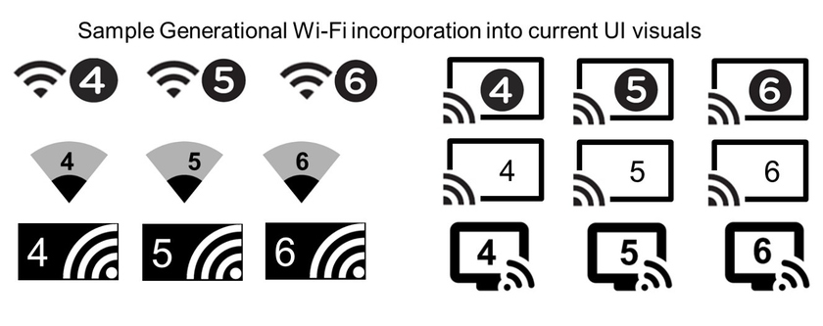
Беспроводные технологии. Обозначения Wi-Fi

Slide 26
Беспроводные технологии.
Режимы организации Wi-Fi
Выделяют три режима организации беспроводных сетей Wi-Fi:
Эпизодическая сеть (Ad-Hoc или IBSS – Independent Basic Service Set).
Основная зона обслуживания Basic Service Set (BSS) или Infrastructure Mode.
Расширенная зона обслуживания ESS – Extended Service Set.

Slide 27
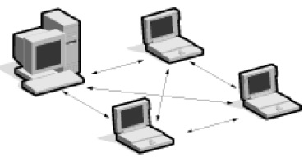
Беспроводные технологии.
Режимы организации Wi-Fi
Эпизодическая сеть (Ad-Hoc)
Режим Ad-Hoc представляет собой простейшую структуру локальной сети, когда абонентские станции (ноутбуки или компьютеры) взаимодействуют непосредственно друг с другом. Такая структура удобна для срочного развертывания сетей.

Slide 28
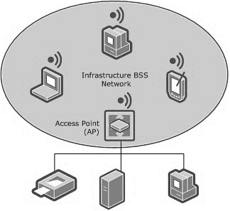
Беспроводные технологии.
Режимы организации Wi-Fi
Режим BSS (Basic Service Set)
В режиме BSS узлы сети взаимодействуют друг с другом не напрямую, а через точку доступа (Access Point, AP).
В режиме BSS все узлы взаимодействуют между собой через одну AP, которая может играть роль моста для подключения к внешней кабельной сети.

Slide 29
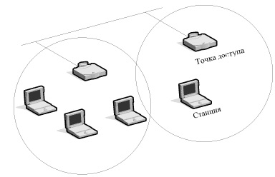
Беспроводные технологии.
Режимы организации Wi-Fi
Режим ESS (Extended Service Set)
Режим ESS позволяет объединить несколько точек доступа, т.е. объединяет несколько сетей BSS. В данном случае точки доступа могут взаимодействовать и друг с другом. Расширенный режим удобно применять тогда, когда необходимо объединить в одну сеть несколько пользователей или подключить несколько проводных или беспроводных сетей.

Slide 30
Беспроводные технологии.
Оборудование для сетей Wi-Fi
Для организации сетей Wi-Fi (Wireless Fidelity, беспроводное соответствие) необходимы Wi-Fi сетевые карты, точки доступа и антенны.
Необходимость в использовании точек доступа отпадает, когда мы говорим об очень малых сетях, размещенных в одном помещении. Использование точек доступа позволяет более гибко настроить сеть, объединить клиентов проводных и беспроводных сетей, а также установить связь с удаленными объектами (внешнее исполнение).

Slide 31
Беспроводные технологии.
Оборудование для сетей Wi-Fi
Wi-Fi сетевые карты по сути мало чем отличаются от обычных сетевых карт, за исключением некоторых особенностей настройки. Wi-Fi сетевые карты представлены в трех основных вариантах исполнения:
внутренние PCI-карты,
CARDBUS,
USB-адаптеры.
Также существуют адаптеры в COMPACT FLASH форм-факторе.

Slide 32
Беспроводные технологии.
Оборудование для сетей Wi-Fi
Wi-Fi точки доступа – устройства, позволяющие объединять клиентов сети (как проводной, так и беспроводной) в единую сеть. Другими словами – для Wi-Fi клиентов, точка доступа – это своеобразный хаб (концентратор).
Wi-Fi точки доступа представлены в двух основных вариантах исполнения – для использования внутри помещений и для внешнего использования.

Slide 33
Беспроводные технологии.
Оборудование для сетей Wi-Fi
Внутриофисные точки доступа служат для объединения Wi-Fi клиентов внутри помещений. Они оснащены функциями фильтров, создания виртуальных сетей и т. д. Но зачастую используются точки доступа с более широкими возможностями – WAN-порт, firewall, Ftp-сервер и т.д.
Внешние Wi-Fi точки доступа служат для объединения Wi-Fi клиентов вне помещений, имеют защищенное исполнение, более жесткие эксплуатационные характеристики и т.д. При применении нескольких внешних точек доступа можно соединить достаточно удаленные объекты. Внешние Wi-Fi точки доступа отличаются и большей излучаемой мощностью. Ко всем внешним точкам доступа можно подключить дополнительные антенны, что позволяет расширить зону покрытия Wi-Fi сети.

Slide 34
Беспроводные технологии.
Оборудование для сетей Wi-Fi
Внешние Wi-Fi антенны служат для передачи и приема сигнала, усиление которого в режиме передачи позволяет увеличить зону покрытия Wi-Fi сетей.
В основном распространены пассивные антенны, которые подразделяются на:
круговые, или всенаправленные;
направленные.
Основное различие – характер распространения волн антенной.

Slide 35
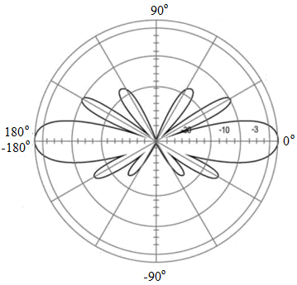
Беспроводные технологии.
Оборудование для сетей Wi-Fi
Круговая антенна излучает сигнал по кругу 360º (зона распространения в виде сферы).

Slide 36
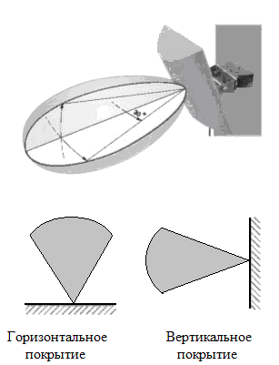
Беспроводные технологии.
Оборудование для сетей Wi-Fi
Направленная антенна передает сигнал на определенный сектор.
При этом выделяют два вида направленных антенн:
С горизонтальным расширением спектра;
С вертикальными расширением спектра.

Slide 37
Беспроводные технологии.
Оборудование для сетей Wi-Fi
Wi-Fi антенны характеризуются четырьмя основными параметрами:
Поляризация – отражает специфику распространения радиоволн. Поляризация бывает горизонтальная (линейная) и вертикальная. При проектировании сети – это необходимо учитывать при подборе антенн, поляризация обязательно должна совпадать.
HPBW по горизонтали – угол распространения вол по горизонтали. Для всех круговых антенн равен 360º. Для направленных Wi-Fi антенн значительно меньше.
HPBW по вертикали – угол распространения волн по вертикали. При малом угле возможно возникновение мертвых зон.
Усиление – характеризует усиление сигнала. Чем больше данный параметр, тем на большем расстоянии можно установить связь с сетью.

